Slide 1
Zhromaždenie Akademickej obce Prírodovedeckej fakulty Univerzity Pavla Jozefa Šafárika v Košiciach

Slide 2
Program
Udelenie Ceny dekana 2017
Správa o činnosti AS PF UPJŠ za rok 2017
Výročná správa o stave fakulty za rok 2017
Diskusia

Slide 4
Cena dekana za pedagogickú činnosť

Slide 5
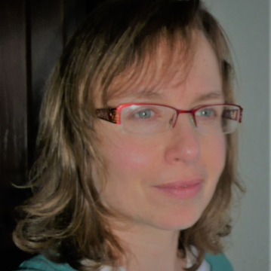
RNDr. Katarína Bruňáková, PhD.
Ústav biologických a ekologických vied
Katedra genetiky
svojou pedagogickou činnosťou prispela výrazne k rozvoju genetického vzdelávania na Prírodovedeckej fakulte UPJŠ;
vypracovala ucelený súbor genetických problémov, ktorý je podkladom pre genetické vzdelávania aj mimo PF UPJŠ;
pripravila a dlhodobo realizuje predmet Genetika človeka a vybrané prednášky z predmetov Genetika populácií a Funkčná genomika;
aktívne inovuje obsah a formy výučby a využíva dostupné nové prostriedky výučby.

Slide 6
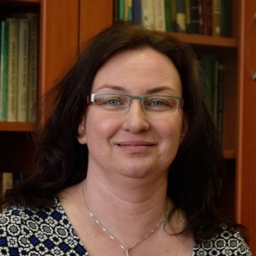
RNDr. Martina Hančová, PhD.
Ústav matematických vied
Oddelenie ekonomickej a finančnej matematiky
dlhoročne vykazuje kvalitnú pedagogickú činnosť, vedie záverečné práce;
podieľa sa na realizácii študijného programu Ekonomická a finančná matematika;
aktívne participuje na popularizácii matematických študijných programov a štúdia na fakulte;
zaviedla nové predmety – Úvod do analýzy dát a Štatistické metódy spracovania dát.

Slide 7
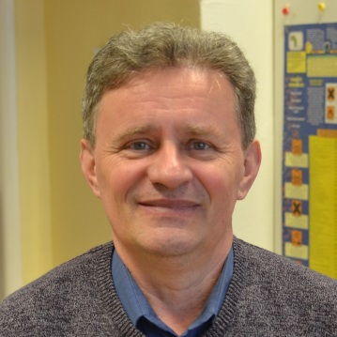
prof. RNDr. Andrej Oriňák, PhD.
Ústav chemických vied
Katedra fyzikálnej chémie
výrazne sa podieľal pri príprave a realizácií magisterského a doktorandského študijného programu v odbore fyzikálna chémia;
dosahuje vynikajúce výsledky v práci so študentmi, ktorým sa starostlivo venuje pri výučbe aj vedení záverečných prác;
zaviedol do výučby nové predmety a významným prínosom sa zaslúžil o popularizáciu štúdia chémie na fakulte;
je autorom 2 vysokoškolských učebníc a 2 učebných textov, ktoré sú hojne využívané študentmi.

Slide 8
RNDr. Katarína Bruňáková, PhD.
Ústav biologických a ekologických vied
Katedra genetiky
RNDr. Martina Hančová, PhD.
Ústav matematických vied
Oddelenie ekonomickej a finančnej matematiky
prof. RNDr. Andrej Oriňák, PhD.
Ústav chemických vied
Katedra fyzikálnej chémie

Slide 9
Cena dekana za vedeckovýskumnú činnosť

Slide 10
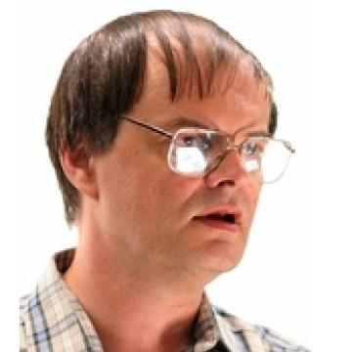
prof. RNDr. Viliam Geffert, DrSc.
Ústav informatiky
Oddelenie teoretickej informatiky
je vedúcou vedeckou osobnosťou Ústavu informatiky na PF UPJŠ;
uskutočnil významný vedecký objav, ktorý prezentoval na konferencii Developments in Language Theory v Kanade v roku 2016 a ktorý bol v plnej verzii publikovaný v roku 2017 v prestížnom časopise „Information and Computation“;
jeho vedecký objav vyriešil po desaťročia otvorený problém a poskytol viacero nových simulačných techník, ktoré pracujú korektne aj v extrémne malej počítačovej pamäti.

Slide 11
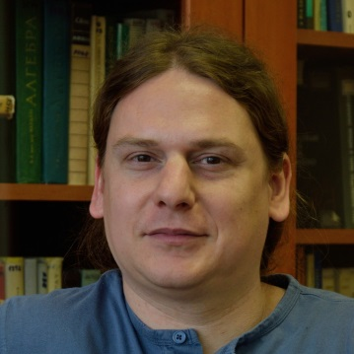
Mgr. Jozef Kiseľák, PhD.
Ústav matematických vied
Oddelenie matematickej analýzy
je spoluriešiteľom APVV projektu, získal bilaterálny APVV grant vo výzve Slovensko-Rakúsko a v uplynulom roku získal postdoktorandskú pozíciu na Univerzite v Linzi v Rakúsku;
roku 2017 bol spoluautorom 7 prác evidovaných v SCOPUS-e, čo je v rámci matematiky nadštandardný výkon;
pravidelne vedie záverečné práce na oboch stupňoch štúdia.

Slide 12
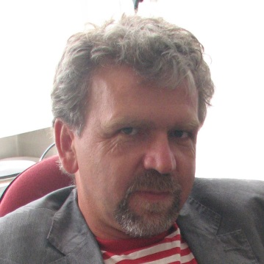
doc. RNDr. Marcel Uhrin, PhD.
Ústav biologických a ekologických vied
Katedra zoológie
založil vedeckú školu zameranú na zoológiu a ekológiu stavovcov;
vo vedecko-výskumnej činnosti patrí k najaktívnejším pracovníkom ústavu;
má registrovaných spolu 295 publikačných záznamov, z toho 4 publikácie charakteru monografie vydané v zahraničných vydavateľstvách a 30 publikácií v impaktovaných časopisoch registrovaných v databázach Current Contents, Web of Science a Scopus;
bol konzultantom dvoch a školiteľom jedného doktoranda študijného programu „Všeobecná ekológia a ekológia jedincov a populácií“.

Slide 13
prof. RNDr. Viliam Geffert, DrSc.
Ústav informatiky
Oddelenie teoretickej informatiky
Mgr. Jozef Kiseľák, PhD.
Ústav matematických vied
Oddelenie matematickej analýzy
doc. RNDr. Marcel Uhrin, PhD.
Ústav biologických a ekologických vied
Katedra zoológie

Slide 14
Cena dekana za vedeckovýskumnú činnosť doktorandov

Slide 15
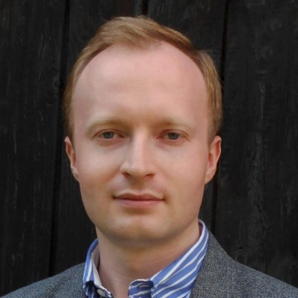
RNDr. Samuel Dobák
Ústav fyzikálnych vied
Katedra fyziky kondenzovaných látok
v spoluautorstve publikoval 13 vedeckých prác v zahraničných, v prevažnej miere renomovaných, vedeckých časopisoch;
má publikovanú prácu v časopise s impakt faktorom 4.364; Na všetky práce doposiaľ zaevidoval 20 ohlasov v citačných indexoch WoS a databáze SCOPUS.
pôsobí ako zodpovedný riešiteľ projektu VVGS a spoluriešiteľ 2 projektov APVV a 2 projektov VEGA;
získal grant Národného štipendijného programu SR - výskumná stáž – na inštitúte INRIM v Turíne v Taliansku na 8 mesiacov.

Slide 16
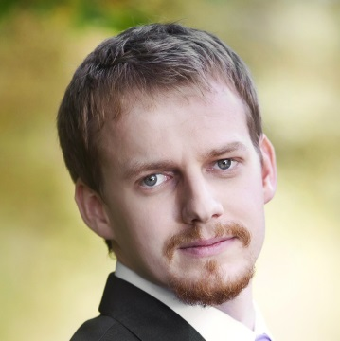
RNDr. Pavol Široczki
Ústav matematických vied
Oddelenie diskrétnej matematiky
jeho výskumná činnosť pokrýva širokú škálu oblastí od štruktúry rovinných grafov cez geometrické reprezentácie grafov vo viacrozmerných priestoroch až po aplikácie matematiky pri kontrole kvality ovzdušia;
je spoluautorom 6 prác, z ktorých 5 je evidovaných v databáze SCOPUS, z toho 4 aj vo Web of Science;
bol zodpovedným riešiteľom projektu VVGS-2013-109, ktorý bol v roku 2015 ocenený rektorom UPJŠ ako jeden z troch vynikajúcich univerzitných projektov VVGS.

Slide 17
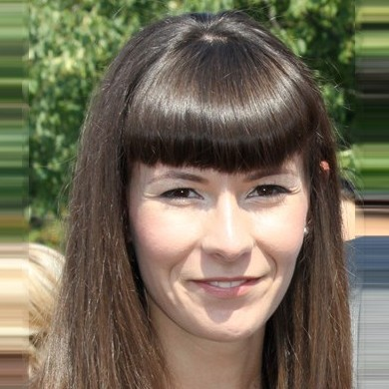
RNDr. Jana Vargová
Ústav biologických a ekologických vied
Katedra bunkovej biológie
publikovala ako prvá autorka alebo spoluautorka 4 publikácie v indexovaných časopisoch a 18 ďalších publikačných výstupov, na ktoré eviduje 9 citácií;
svoje výsledky prezentovala na 7 medzinárodných a domácich konferenciách;
na Drobnicovom memoriáli (Celoslovenská súťaž mladých vedeckých pracovníkov v odboroch biochémia a molekulárna biológia) v roku 2017 obsadila 1. miesto.

Slide 18
RNDr. Samuel Dobák
Ústav fyzikálnych vied
Katedra fyziky kondenzovaných látok
RNDr. Pavol Široczki
Ústav matematických vied
Oddelenie diskrétnej matematiky
RNDr. Jana Vargová
Ústav biologických a ekologických vied
Katedra bunkovej biológie

Slide 19
Cena dekana za rozvoj fakulty

Slide 20
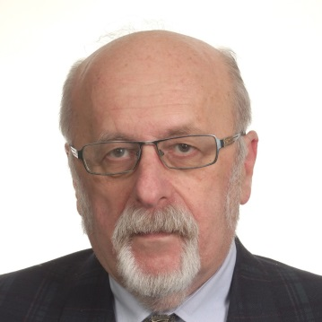
RNDr. Alexander Dirner, CSc.
Ústav fyzikálnych vied
Katedra jadrovej a subjadrovej fyziky
dlhoročne sa aktívne podieľal na príprave a realizácií podujatí International MASTERCLASSES - Hands on Particle Physics;
výrazne zviditeľnil UPJŠ ako aj Prírodovedeckú fakultu exteriérovou výstavou 48 veľkorozmerných fotografií vesmírnych objektov Vesmír – dobrodružstvo objavov v centre Košíc a putovnou výstavou Kozmické počasie a Európa;
systematicky a cielene sa angažoval v propagácii spolupráce a výsledkov výskumu v CERN a Spojenom ústave jadrových výskumov v Dubne;
participoval na úprave učebných a popularizačných multimediálnych materiálov.

Slide 21
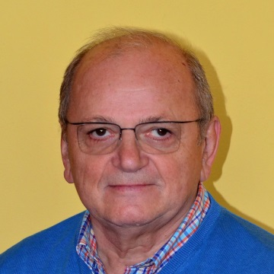
prof. RNDr. Stanislav Jendroľ, DrSc.
Ústav matematických vied
Oddelenie diskrétnej matematiky
je významnou vedeckou osobnosťou v oblasti teórie grafov;
dlhoročne sa výrazne podieľa na organizácii a koordinácii aktivít v oblasti matematiky;
stál pri zrode Ústavu matematických vied, bol zodpovedným vedúcim mnohých vedecko-výskumných projektov;
v roku 2017 sa stal vedúcim špičkového tímu KOSDIM - Košická skupina diskrétnej matematiky;
bol prvým a dlhoročným predsedom organizačného výboru workshopu Cycles and Colourings;
od roku 1971 organizoval a od roku 1995 mnoho rokov viedol Košický kombinatorický seminár KOKOS, ktorý patrí k najdlhšie kontinuálne fungujúcim seminárom na Slovensku.

Slide 22
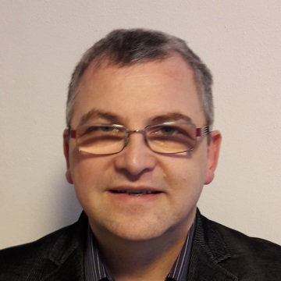
doc. RNDr. Ľubomír Šnajder, PhD.
Ústav informatiky
Oddelenie didaktiky informatiky a podporných technológií
patril medzi priekopníkov e-learningu na Slovensku a využívania Internetu a multimédií vo vzdelávaní;
výrazne sa podieľal na riešení národných projektov Infovek, PIRŠ, DVUI;
patrí medzi lídrov národného projektu IT Akadémia – vzdelávanie pre 21. storočie, kde garantuje tvorbu nových predmetov a inováciu výučby informatiky na SŠ a ZŠ;
pod jeho vedením vznikol na fakulte Klub učiteľov informatiky, je zakladateľom a lídrom informatickej súťaže Palma junior;
etabloval sa aj ako autor učebníc Informatiky pre stredné školy a mnohých učebných textov pre učiteľov informatiky.

Slide 23
RNDr. Alexander Dirner, CSc.
Ústav fyzikálnych vied
Katedra jadrovej a subjadrovej fyziky
prof. RNDr. Stanislav Jendroľ, DrSc.
Ústav matematických vied
Oddelenie diskrétnej matematiky
doc. RNDr. Ľubomír Šnajder, PhD.
Ústav informatiky
Oddelenie didaktiky informatiky a podporných technológií

Slide 24
Blahoželáme všetkým oceneným

Slide 25
Program
Udelenie Ceny dekana 2017
Správa o činnosti AS PF UPJŠ za rok 2017
Výročná správa o stave fakulty za rok 2017
Diskusia

